Slide 1
Koa js
발 표 일 : 2021-03-30
발 표 자 : 김 혜 진
Notes:
안녕하세요 이번 세미나 발표를 맡은 20학번 김혜진입니다. 오늘 제가 다룰 주제는 Koa입니다.
작은 프로젝트로 백엔드 부분을 공부하고 있어서 Koa를 사용하게 되었습니다.
코아로 백엔드를 입문한 건 조금 무리였던 것 같기도 한데, 나중에 설명드리겠지만
내장 라이브러리가 없기 때문에 하나를 짜려고 해도 이것저것 찾아볼 게 많아서 힘들었습니다.

Slide 2
목차
Koa js
Koa 개요
Koa 간단 사용법
Promise
async / await
Notes:
목차는, 먼저 Koa의 개요와 간단한 사용법을 소개하고 Promise와 async, await에 대해 설명할 예정입니다.

Slide 3
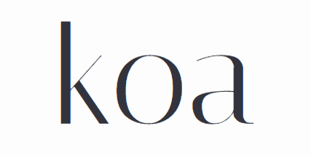
Koa
Koa js
Notes:
koa는 node.js의 프레임워크인 express의 기존 개발 팀이 새롭게 개발한 프레임워크 입니다.

Slide 4

Express vs koa
Koa js
미들웨어, 라우팅, 템플릿, 파일 호스팅과 같은 다양한 기능 내장
미들웨어만 내장
async / await 정식 지원
Notes:
Node js의 또 다른 프레임워크인 Express와 비교를 해보면,
Express는 미들웨어, 라우팅, 템플릿, 파일 호스팅과 같은 다양한 기능을 내장하지만
koa는 미들웨어만 내장되어 있고, 라이브러리 같은거는 가져다 써야 합니다.
그리고 express와 달리 koa는 async/await을 정식으로 지원합니다.

Slide 5
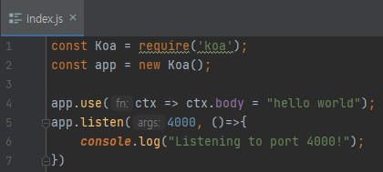
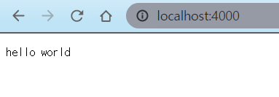
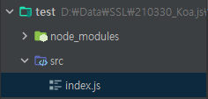

Koa 사용
Koa js
서버 띄우기
Notes:
npm 이나 yarn을 이용해서 koa를 설치하고, 다음과 같이 코드를 쓰면 서버를 띄울 수 있습니다.
지금 test라는 프로젝트 안에 src라는 디렉토리가 있고, 그 안에 index.js 파일을 넣어놨기 때문에
node src로 디렉토리 전체를 실행시키면 서버가 실행됩니다.
웹브라우저에서 서버에 접속하면 hello world가 찍힙니다.

Slide 6
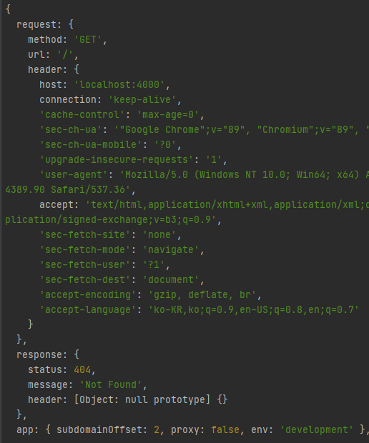

Koa js
app.use() : 미들웨어 함수를 애플리케이션에 등록한다.
Express:
app.use((req, res)=>{});
Koa:
app.use((ctx)=>{});
Notes:
app.use는 미들웨어 함수를 애플리케이션에 등록해줍니다.
미들웨어 함수는 코드에서 보시는 것과 같이 ctx라는 매개변수를 받는데, 추가적으로 next도 받습니다.
ctx는 context의 줄임말인데, request, response에 관한 정보가 담겨있습니다.
express에서는 request, response를 매개변수로 사용하지만 koa는 ctx 하나로 그 두가지를 모두 다룹니다.
ctx를 콘솔에 찍어보면, reques와 response가 둘 다 담겨있는 걸 확인할 수 있습니다.

Slide 7
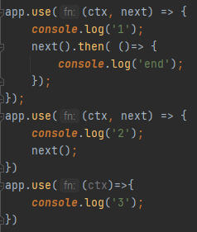

Koa js
next(): 현재 처리중인 미들웨어의 다음 미들웨어를 호출하는 함수
next()가 호출되면 다음 미들웨어를 호출하는데, 그 미들웨어가 끝나야 현재 미들웨어가 끝남
Notes:
next는 현재 처리 중인 미들웨어의 다음 미들웨어를 호출하는 함수로, 필요가 없다면, 즉 다음 미들웨어가 없다면 생략해도 됩니다.
next()를 호출하면 Promise 객체를 반환하게 됩니다.
따라서 이런 코드를 짰을 때, 첫 번째 미들웨어에서 콘솔에 1을 찍고 next로 다음 미들웨어를 호출하고, 여기서 또 다음 미들웨어를 호출하면 차례로 1, 2, 3을 찍고 미들웨어가 다 끝나면 그 때 then이 실행이 됩니다.

Slide 8
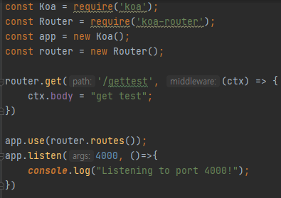
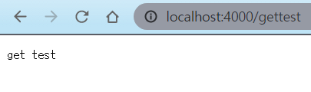
Koa js
라우팅
Notes:
아까도 말씀드렸듯이 Koa는 미들웨어만 지원하기 때문에, 라우팅을 위해서는 라이브러리를 추가로 설치해야 합니다. 따라서 npm이나 yarn을 이용하여 koa-router을 설치해줍니다. 라우터 라이브러리를 설치하면, requir문으로 그것을 가져옵니다. 이걸로 HTTP의 get, post, patch, delete를 이용할 수 있습니다.
코드로 보면,. koa-router을 require 한 후
router.routes()라는 함수를 사용하여 라우터를 적용합니다.
gettest라는 경로에 get을 하고 실행시키면 잘 동작합니다.

Slide 9
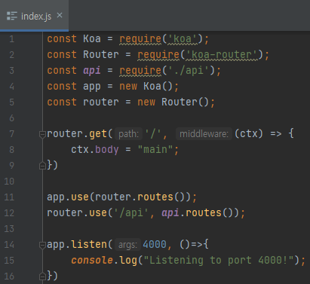
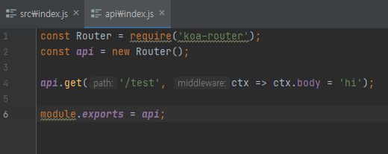
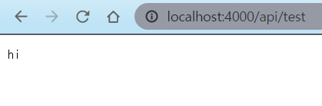
Koa js
모듈화
“hi”
Notes:
index.js에 모든 라우트 경로를 적다 보면, 코드가 너무 길어져 유지보수가 힘들어집니다. 따라서 라우트를 여러 파일에 나눠 작성하고, 불러와서 index.js에서 사용합니다. 이를 모듈화라고 합니다.
api라는 디렉토리를 생성해서 안에 각종 라우트들을 만들어주고 module.exports를 통해 내보내주면
index.js에서 require 을 통해 가져옵니다. 라우터를 적용할 때 썼던 routes 함수를 api에도 해줘야 사용할 수 있습니다.
실행시키면 ctx.body = hi 해줬기 때문에 hi가 뜹니다.

Slide 10
Promise
Koa js
promise : 약속하다
javascript의 Promise 객체는 비동기 연산을 수행하고, 연산이 종료되면 결과를 알려주기 위해 사용
Notes:
아까 next 메소드를 호출하면 promise 객체를 반환한다고 했는데, promise 객체에 대해 알아보았습니다.
promise는 약속하다라는 뜻인데,
javascript의 Promise 객체는 비동기 연산을 수행하고, 연산이 종료되면 결과를 알려주기 위해 사용합니다.
비동기 연산 결과를 알려주겠다고 약속하는 것입니다.

Slide 11
Promise
Koa js
대기(pending): 아직 작업이 완료되지 않은 상태 또는 초기 상태
이행(fulfilled): 작업이 성공적으로 완료된 상태
거부(rejected): 작업 수행 중, 어떠한 요인으로 인해 실패한 상태
작업 완료 => Promise.resolve() 메소드를 통해 이행하는 Promise 객체 반환
작업 실패 => Promise.reject() 메소드를 통해 거부하는 Promise 객체 반환
Notes:
Promise 객체는 3가지 상태 중에 하나를 가집니다.

Slide 12
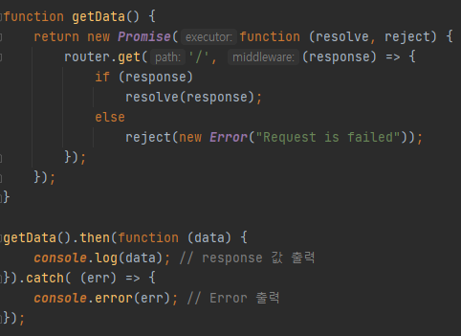
Promise
Koa js
Notes:
간단한 예제로 보면, 서버에서 제대로 응답을 받으면 resolve() 메소드를 호출하고, 응답이 없으면 reject() 메소드를 호출합니다.
호출된 메소드에 따라, resolve()가 호출되면 then에서 data를 출력하고
reject()가 호출되면 Error을 줬기 때문에, then 안에서 에러가 나면 catch에서 오류가 출력됩니다.

Slide 13
Promise
Koa js
then(): 두 개의 콜백 함수를 인자로 전달받는다. fulfilled시 호출되는 함수와 rejected시 호출되는 함수.
catch(): 비동기 처리에서 발생한 에러와 then 메소드에서 발생한 에러가 있으면 호출된다.
then, catch 둘 다 Promise를 반환한다. => then().then() 이런 식으로 체이닝(chaining)하여 여러 개의 프로미스를 연결하여 사용 가능 => 콜백 지옥 해결
Notes:
then() 메소드는 두 개의 콜백 함수를 인자로 전달받습니다. 아까는 fulfilled일 때 호출되는 함수만 사용을 했는데, rejected일 때 호출되는 함수도 전달받을 수 있습니다. 하지만 두 번째 콜백 함수를 전달하는 것보다 catch 메소드를 사용하는 것이 가독성이 좋기 때문에, then에서 에러처리를 하지 않고 catch 메소드를 이용할 것을 권장한다고 합니다.
then, catch 둘 다 Promise 객체를 반환하기 때문에, 여러 개의 프로미스를 연결하여 사용 가능합니다. 이렇게 콜백 지옥을 해결할 수 있기 때문에 Promise 객체를 사용합니다.

Slide 14
Promise
Koa js
new Promise() => pending
resolve() => fulfilled => then()
reject() => rejected => catch()
Notes:
정리를 해보면,
new Promise() 라는 메소드를 호출하면 대기(pending)상태가 되고,
resolve()를 호출하면 이행상태가 되기 때문에 then을 이용할 수 있습니다.
reject()를 호출하면 거부상태가 되기 때문에 catch에서 에러를 처리할 수 있습니다.

Slide 15
async / await
Koa js
최근에는 자바스크립트 비동기 처리를 할 때
직관적인 코드 작성을 위해 async / await 사용
Notes:
자바스크립트에서 비동기처리를 하는 데 promise 뿐만 아니라 , 최근에는 promise에 비해 직관적인 코드를 짤 수 있는 async/await이라는 키워드가 많이 사용된다고 합니다.

Slide 16
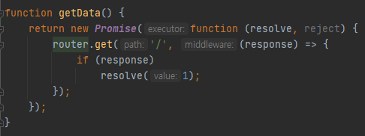
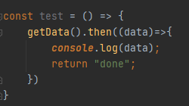

async / await
Koa js
Notes:
바로 예제 코드로 살펴보면, getData라는 함수는 프로미스 객체를 반환합니다. 이를 호출하고, “done”을 반환하는 test 함수를 작성한다고 하면
Promise를 이용하면 왼쪽처럼 표현이 됩니다.
하지만 async/await 키워드를 이용하면, 오른쪽처럼 표현이 됩니다.
await은 함수 앞에 async라는 키워드로 정의된 함수의 내부에서만 사용이 가능합니다.

Slide 17
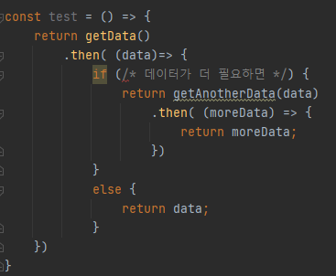
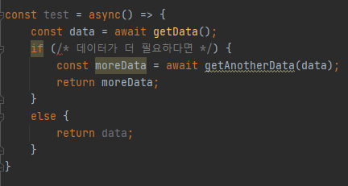
async / await
Koa js
Notes:
데이터를 받아와서 더 필요하다면 상세한 정보를 가져올 지 결정하는 코드가 있다고 하면
마지막 결과가 나오기까지 많은 단계가 필요합니다.
하지만 이 코드를 async/await을 이용하면, 같은 기능이라도 가독성이 높아집니다.
따라서 정식으로 async/await을 지원하는 koa를 이용하면 훨씬 간결하게 코드를 작성할 수 있습니다.

Slide 18
감사합니다.
😉😆😄
발 표 일 : 2021-03-30
발 표 자 : 김 혜 진
Notes:
제가 오늘 준비한 내용은 여기까지 입니다. 감사합니다.

